Slide 1
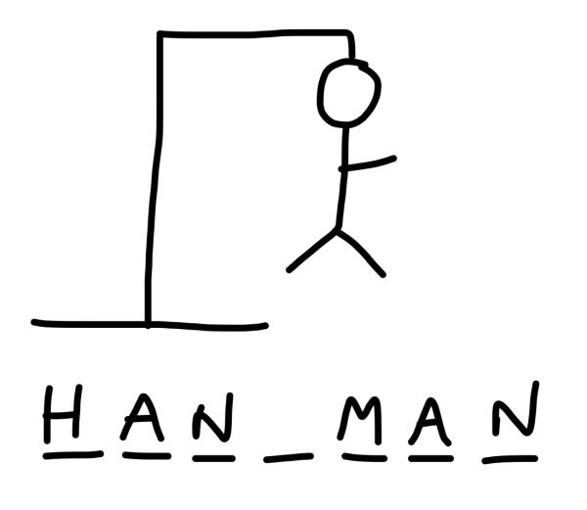
Redes de Computadores
2022/2023
Introdução ao Projecto: “RC Word Game”
IST LEIC-A
Notes:
tejo.tecnico.ulisboa.pt -193.136.138.142
Porto: 58011

Slide 2
2 componentes:
player, GS
GS: lima.ist.utl.pt
$ ./GS palavras.txt –p 58000 –v
PLID=101101: new game; word = “connection” (10 letters)
PLID=101101: play letter “O” – 2 hits; word not guessed
PLID=101101: play letter “N” – 3 hits; word not guessed
PLID=101101: send hint file “link_types.jpg” (82546 bytes)
PLID=101101: guess word “connection” – WIN (game ended)
PLID=101101: send scoreboard file “score.txt” (1 line; 11 bytes)
UDP
SNG 101101\n
TCP
RSG OK 10 8\n
GHL 101101\n
PLG 101101 O 1\n
RHL OK link_types.jpg 82546 ÿØÿà JFIF ... `wsq\n
RLG OK 1 2 2 9\n
PLG 101101 N 2\n
RLG OK 2 3 3 4 10\n
GSB\n
PWG 101101 connection 3\n
RSB OK scores.txt 11 101101 3 10\n
RWG WIN 3\n
player: douro.ist.utl.pt
$
./player –n lima –p 58000
>
start 101101
New game started (max 8 errors): _ _ _ _ _ _ _ _ _ _
>
play O
Yes, “O” is part of the word: _ O _ _ _ _ _ _ O _
>
play N
Yes, “N” is part of the word: _ O N N _ _ _ _ O N
>
hint
received hint file: link_types.jpg (82546 bytes)
>
guess connection
WELL DONE! You guessed: C O N N E C T I O N
>
scoreboard
1 – player 101101 with 3 trials for 10 letter word
>
exit
$
Notes:
player ID PLID, a 6‑digit IST student number
Words are in English and can have between 3 and 30 letters
max_errors = 7; 8 or 9 - for word lengths <6 letters; [7,10]; >= 11 letters

Slide 3
Player commands: Protocol messages:
User command | player – GS (UDP) | player – GS (TCP)
start sg | SNG→ ←RSG
play letter pl letter | PLG→ ←RLG
guess word gw word | PWG→ ←RWG
scoreboard sb |  | GSB→ ←RSB
hint h |  | GHL→ ←RHL
state st |  | STA→ ←RST
quit / exit | QUT→ ←RQT
rev | REV→ ←RRV
Notes:
Following the rev debug command, and if there is an ongoing game, the Player application sends the GS a message with the player PLID requesting to reveal the word to be guessed

Slide 4
RC Word Game
As chamadas de sistema read() e write() podem ler e escrever, respetivamente, um numero de bytes inferior ao que lhes foi solicitado – deve garantir que ainda assim a sua implementação funciona corretamente.
Os processos (clientes e servidores) não devem terminar abruptamente. Por exemplo:
Se servidor receber mensagens mal formatadas: responde com mensagem de erro apropriada, como definido no protocolo.
Se cliente receber mensagens mal formatadas: temina interação com o servidor e informa o utilizador imprimindo uma mensagem de erro no écran.
Erros de chamadas de sistema: as aplicações não devem terminar catastroficamente, evitando observar-se mensagens de erro do sistema operativo tais como "segmentation fault" ou "core dump"."

Slide 5
RC Word Game
O código desenvolvido em C ou C++ deve funcionar nos computadores dos laboratórios LT4 e LT5 e estar convenientemente estruturado e comentado.
O código a entregar: ficheiros fonte dos programas (player, GS), Makefile, e ficheiros auxiliares.
Entrega por e-mail, até dia 22 de Dezembro de 2022, às 23h59mn.
Deve criar um único ficheiro de arquivo zip com todos os ficheiros fonte e outros ficheiros necessários à execução das aplicações. O arquivo deve estar preparado para ser aberto para o diretório corrente e compilado com o comando make. O nome do ficheiro submetido deve ter o seguinte formato: proj<número do grupo>.zip.

